Slide 1

每周工作汇报
汇报人：康永佳

Slide 2
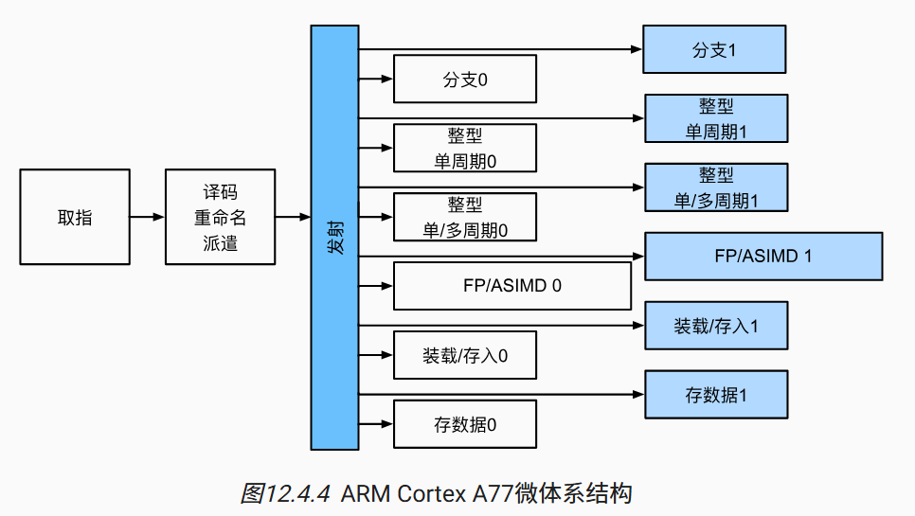
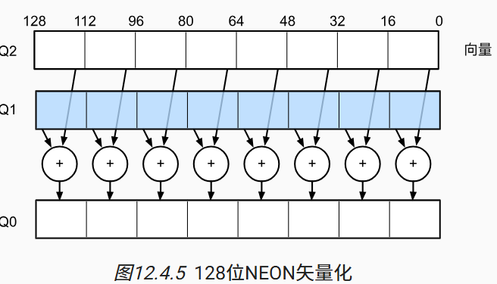
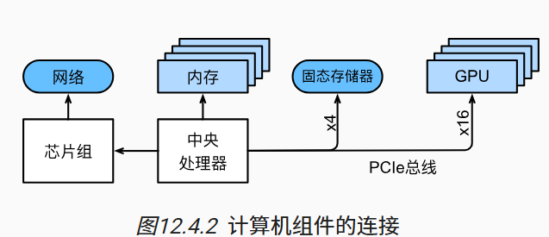
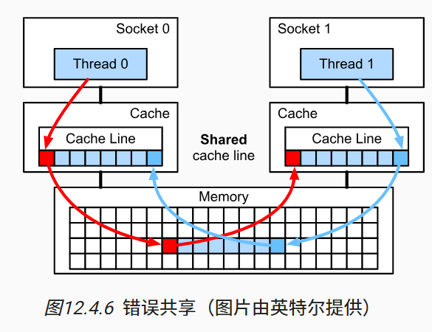
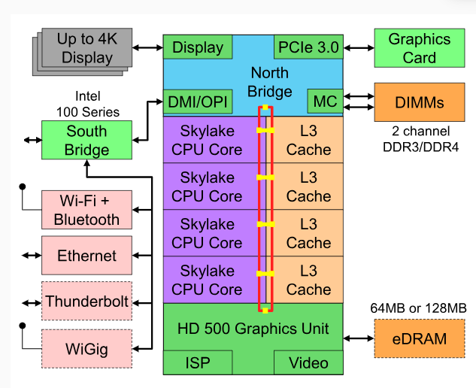
本周工作内容总结
12.4 硬件
1.数据传输要争取量大次少而不是量少次多
2.矢量化是性能的关键
3.在训练过程中数据类型过小导致的数值溢出可能是个问题（在推断过程中则影响不大
4.算法与硬件相匹配
CPU

Slide 3
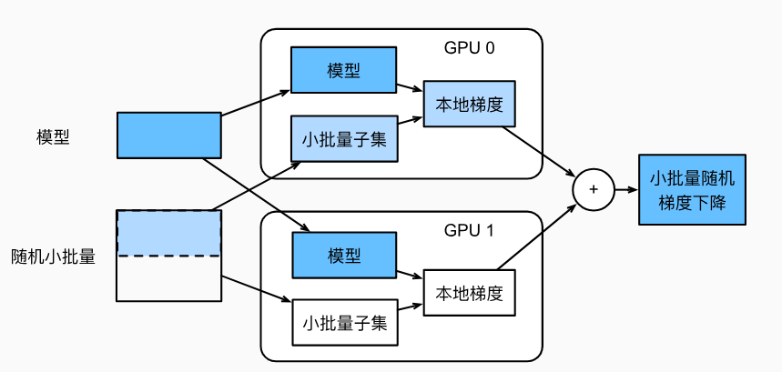
本周工作内容总结
12.5 多GPU训练
1.多个GPU间拆分网络
2.拆分层内的工作（通道数拆分）
3.数据拆分（常用）

Slide 4
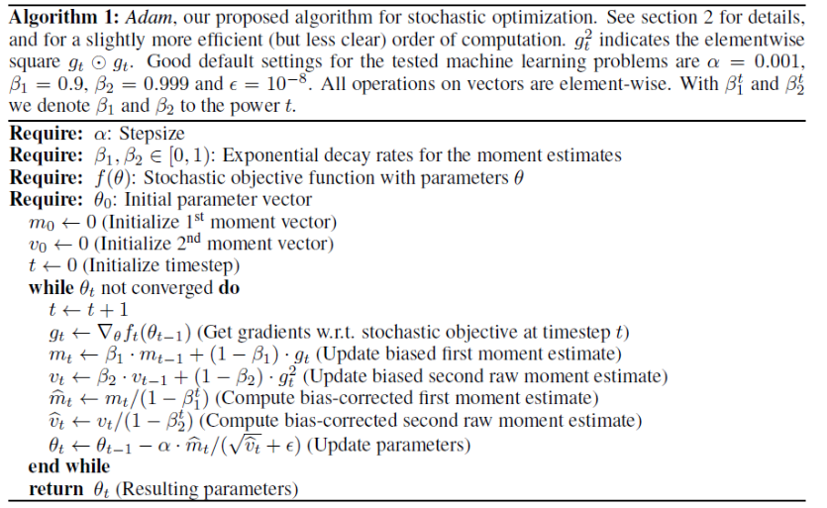
本周工作内容总结
13.1数据增广
加入各种不同的背景噪音
数据增强
改变图片的颜色和形状
翻转（上下，左右）和裁剪（随机高宽比/大小/位置）
改变颜色：色调、饱和度、明亮度
结合多种图像增广方法，imgaug库
Adam
增广方法

Slide 5
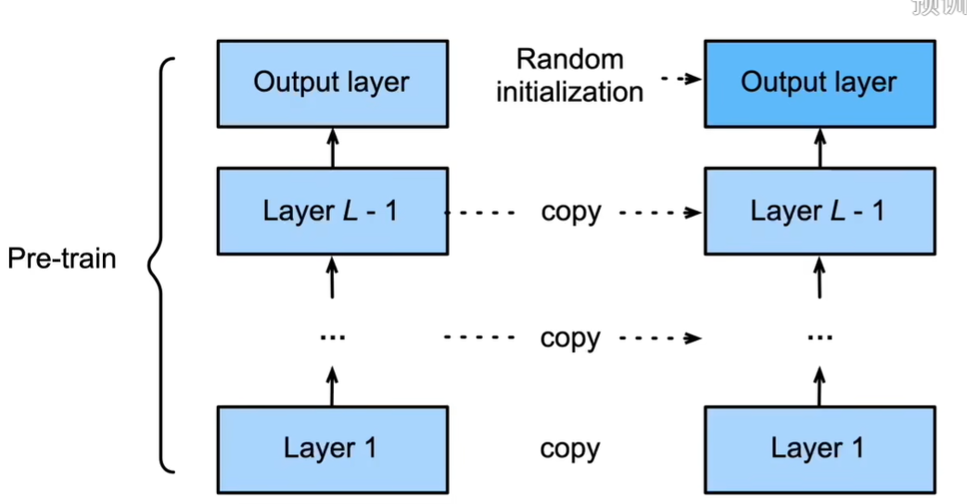
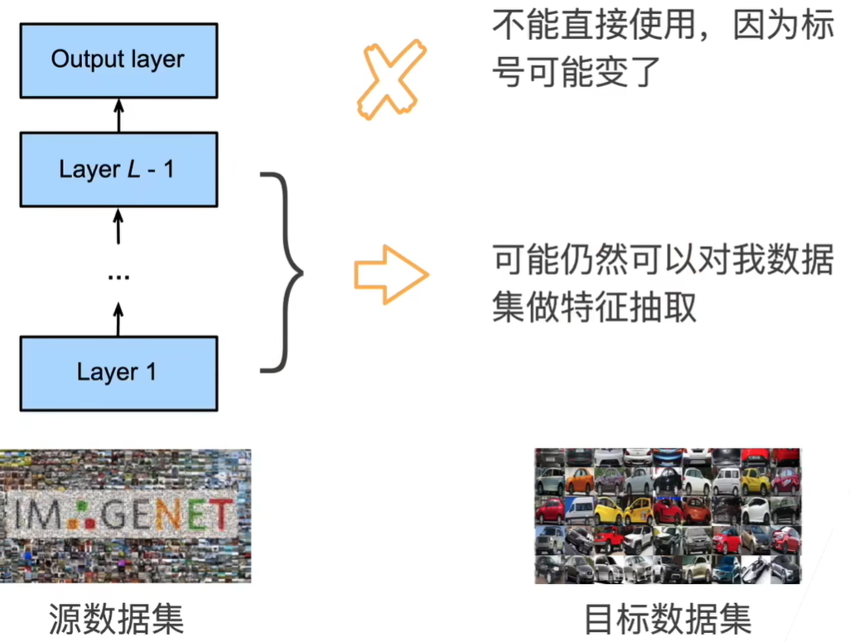

本周工作内容总结
13.2微调
特征提取
神经网络
标注一个数据集很贵
线性分类器
更小的学习率 更少的数据迭代
迁移学习
低层次特征（接近输入）更加通用（固定），高层次特征更跟数据集相关

Slide 6
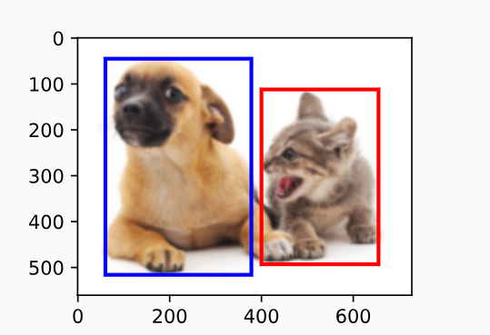
本周工作内容总结
13.3目标检测和边界框
目标检测
得到图片中物体对象的类别及其具体位置
边界框
描述对象的空间位置

Slide 7
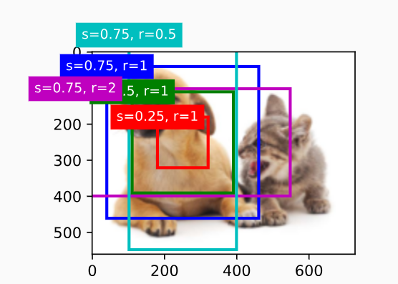
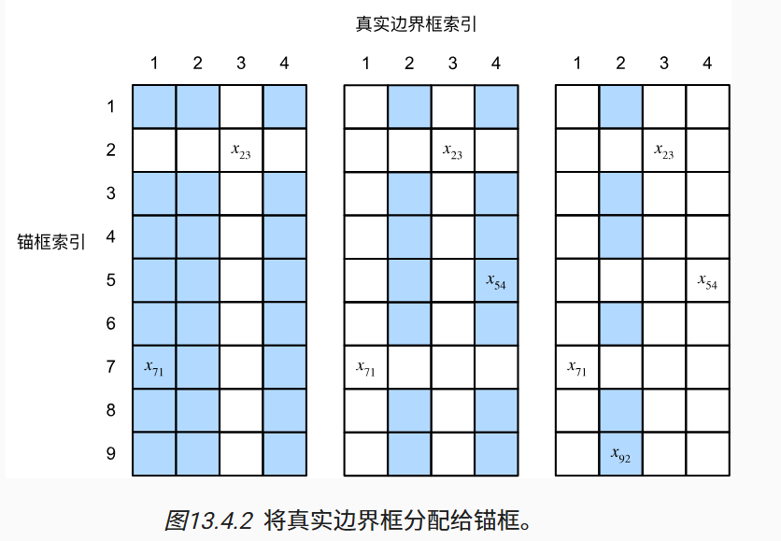
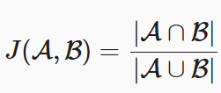
本周工作内容总结
13.4锚框
多个边界框
交并比（loU）

Slide 8
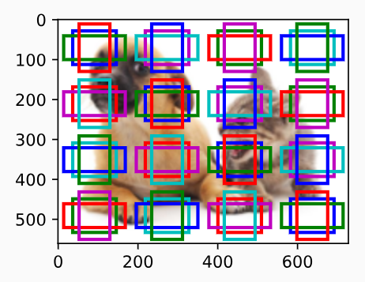
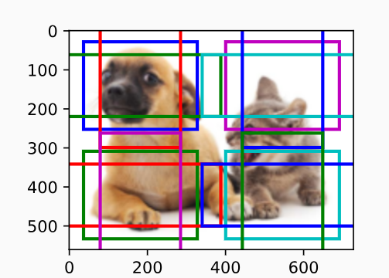
本周工作内容总结
13.5多尺度锚框
减少锚框的数量
在多个尺度下，可以生成不同尺寸的锚框来检测不同尺寸的目标
通过定义特征图的形状，可以决定任何图像上均匀采样的锚框的中心。

Slide 9
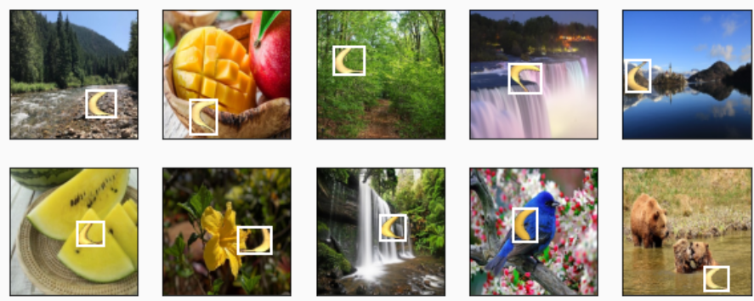
本周工作内容总结
13.6目标检测数据集

Slide 10
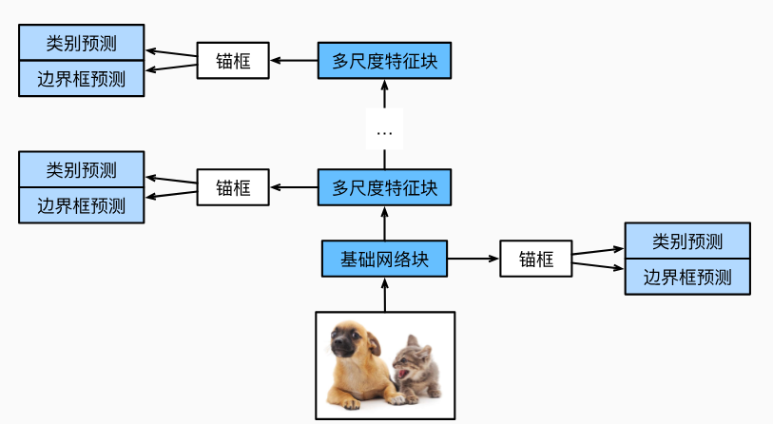
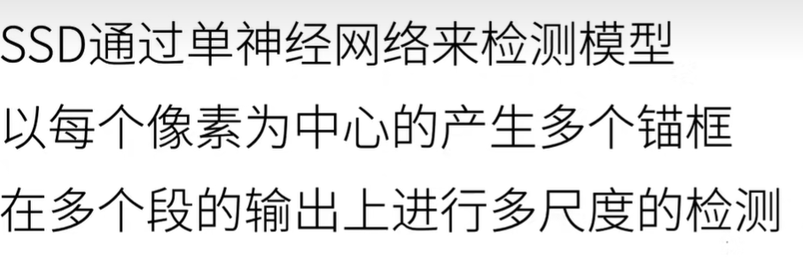
本周工作内容总结
13.7 SSD
模型
底部拟合小物体，顶部拟合大物体
SSD锚框大量重叠，浪费了许多计算

Slide 11
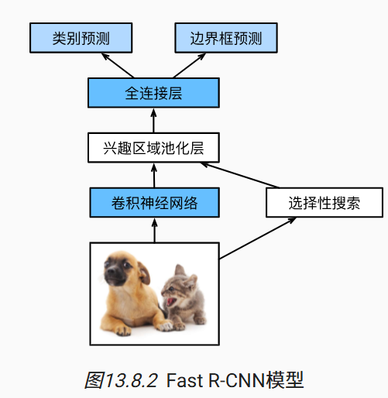
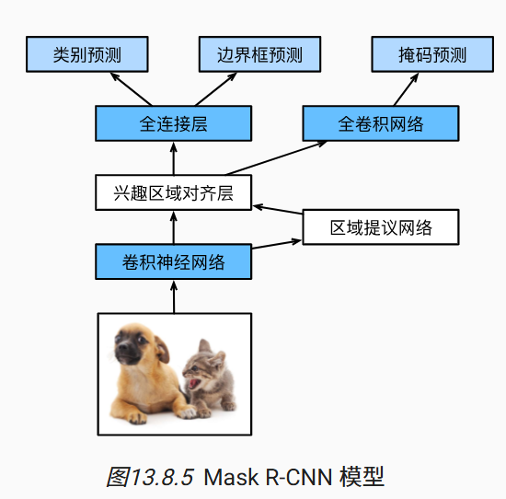
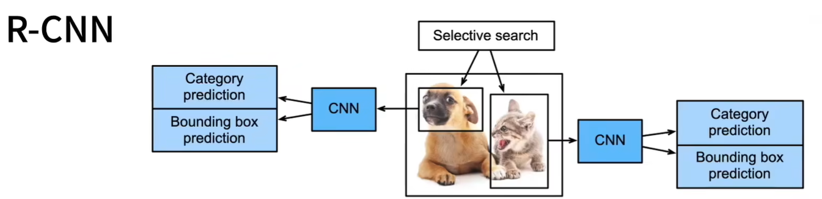
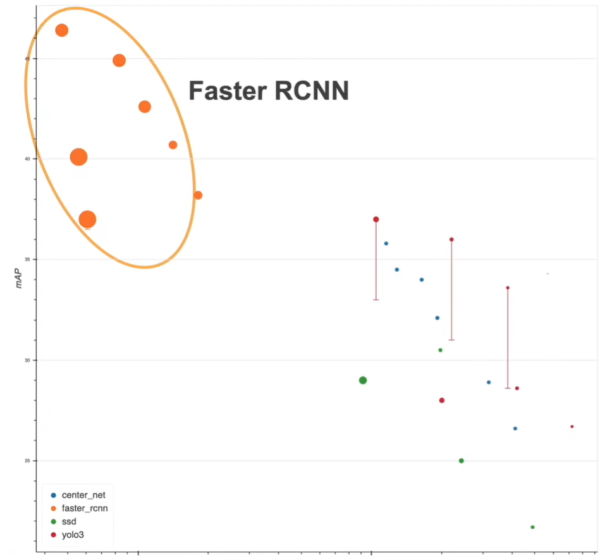
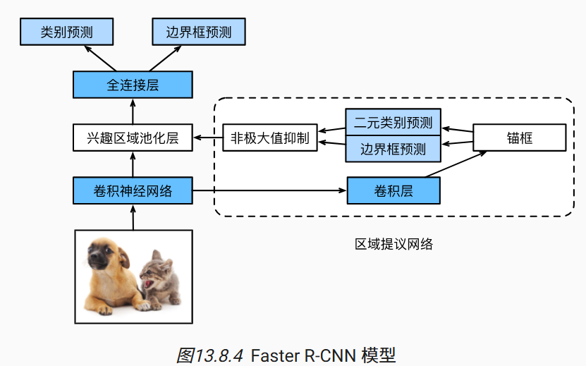
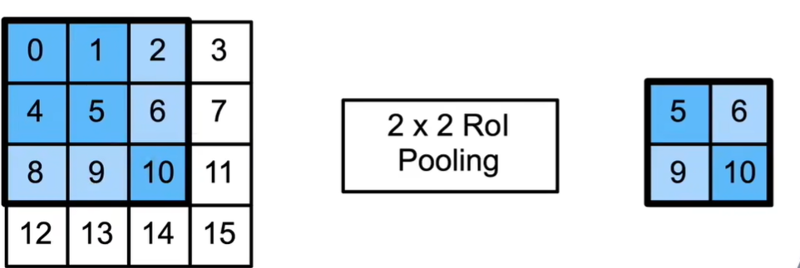
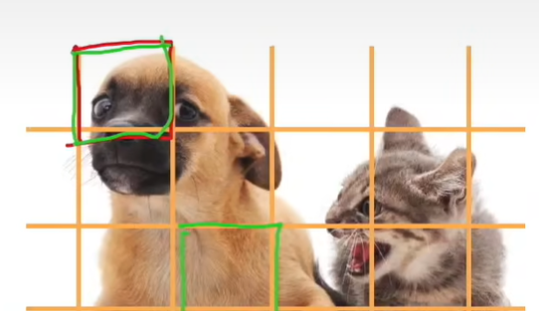
本周工作内容总结
13.8 RCNNs，YOLO
启发式搜索
预训练模型
Rol pooling

Slide 12
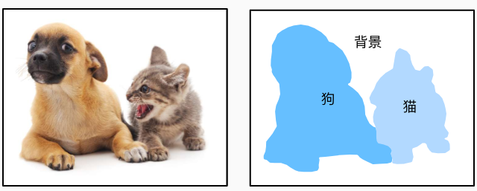
本周工作内容总结
13.9 语义分割和数据集
像素级的边框更为精细
如何将图像分割成属于不同语义类别的区域

Slide 13
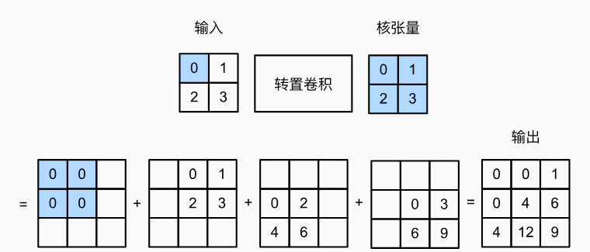
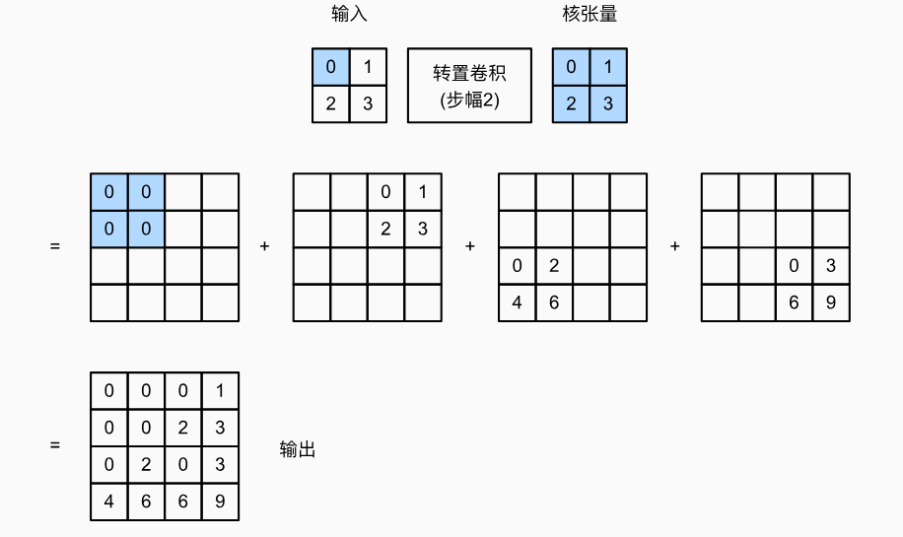
本周工作内容总结
13.10 转置卷积
基本操作
在转置卷积中，填充被应用于的输出

Slide 14
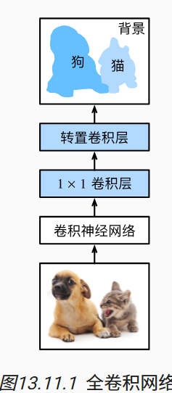
本周工作内容总结
13.11 全卷积网络
全卷积网络先使用卷积神经网络抽取图像特征，然后通过卷积层将通道数变换为类别个数，最后通过转置卷积层将特征图的高和宽变换为输入图像的尺寸。

Slide 15
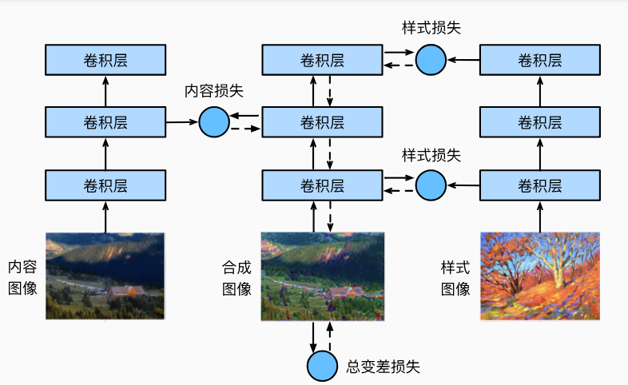
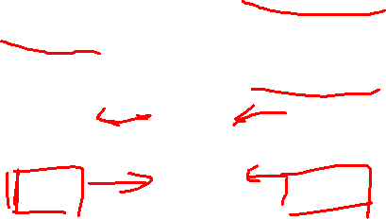
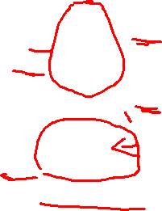
本周工作内容总结
13.12 风格迁移
（1）内容损失使合成图像与内容图像在内容特征上接近；（2）风格损失令合成图像与风格图像在风格特征上接近；（3）全变分损失则有助于减少合成图像中的噪点。

Slide 16
本周工作面临阻碍
请详细描述面临的阻碍（别一句看不懂、不清楚、就不懂就结束）。
例1：在阅读xx文献中，遇到了xx定义问题。针对该问题，通过方式A/B/C查阅了xx资料尝试解决，查阅过程中发现了xx问题；针对xx问题，通过xx方式尝试解决，还是难以解决。
例2：针对xx问题，找了xx文献，尝试了xx方法，最终得到了xx结果，发现结果不如预期。通过分析xx结果，发现问题出在xx设计上，查阅了xx文献，发现有A/B/C等解决方案，不清楚哪个方案合适。该问题是个研究问题难以解决。
我们的一对一会议主要内容是针对遇到的阻碍进行讨论！
现在各种互联网资源很丰富，能解决大部分问题。导师需要看到已经通过多种方法尝试解决而不行，这样的问题才是值得花时间讨论。研究生阶段不是导师喂饭式教育，而是自驱的。

Slide 17
下周工作计划
如何解决难题，基于此推动自己的研究进展（不要一句我不懂、我不会、不清楚）。
例1：针对本周遇到的xx问题，拟采取xx措施（如阅读xx文献、尝试xx方案），推进自己的毕业进度。

Slide 18
整体工作进度
开题报告 （研一下学期末） |  |  |  | 中期报告 （研二下学期中） |  |  |  | 毕业论文 （研三下学期中）
国内外研究现状 |  |  |  | 实验实施与完成 |  |  |  | 实验实施与完成
整体研究内容 （两个研究点） |  |  |  | 研究点1论文撰写 |  |  |  | 研究点2论文撰写
研究方案 （两个研究方案） |  |  |  |  |  |  |  | 毕业论文撰写
研究基础

Slide 19
Thank you for your attention !

